Slide 1
Quartus使用指南
(基于原理图方式)
东南大学计算机学院
任国林

Slide 2
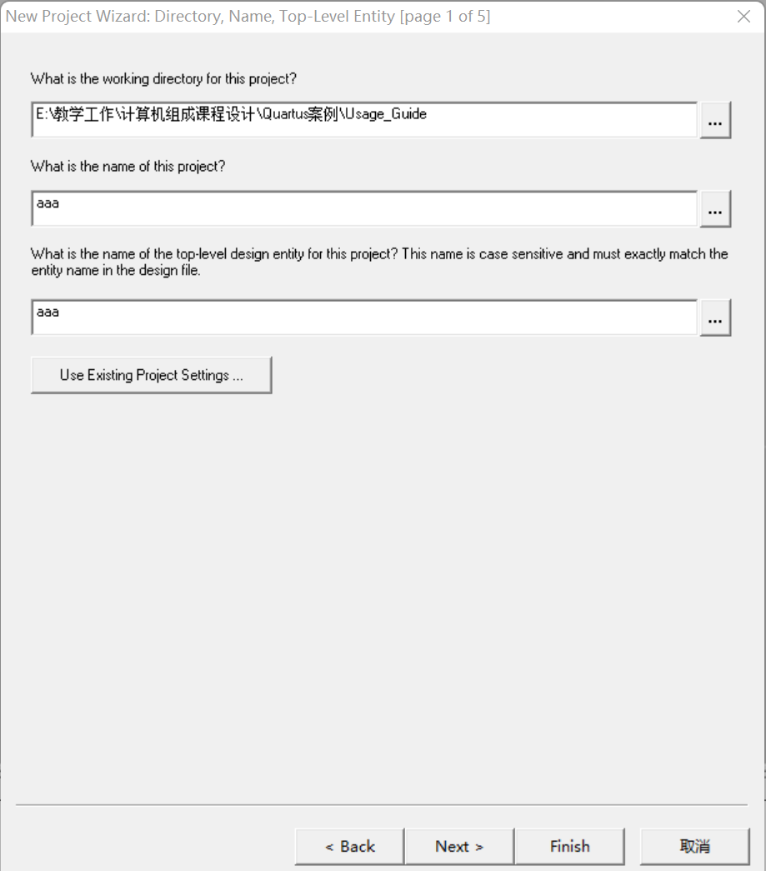
一、建立工程文件
1)设置工程文件名及工作目录名，完成后单击Next
(从菜单File→New Project Wizard进入)
提示：需提前建立好，用…选择
提示：名称无所谓，与电路无关

Slide 3
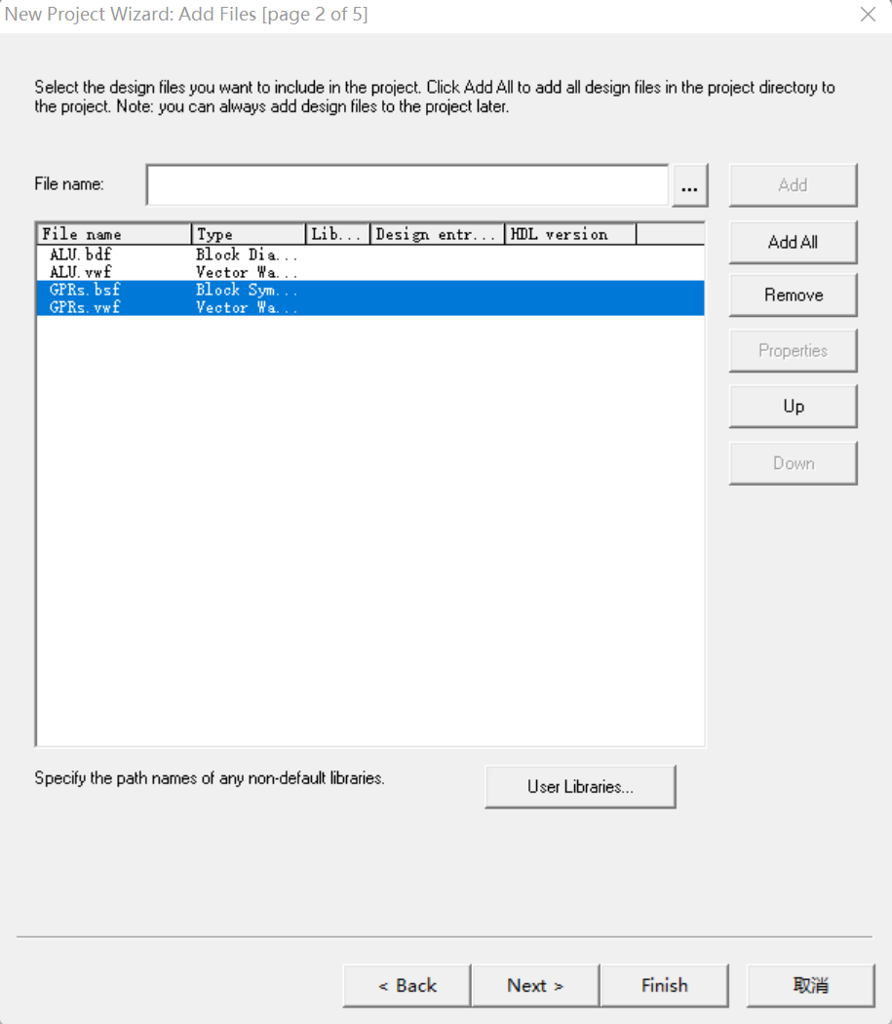
2)添加所需源文件到工程文件中，完成后单击Next
提示：
*应预先将文件拷贝到工作目录中(避免因路径问题导致错误)
*打开工程文件状态下，新建文件自动加入工程文件
*打开工程文件状态下，已有文件的添加/删除可通过菜单Add/Remove File in Project实现

Slide 4
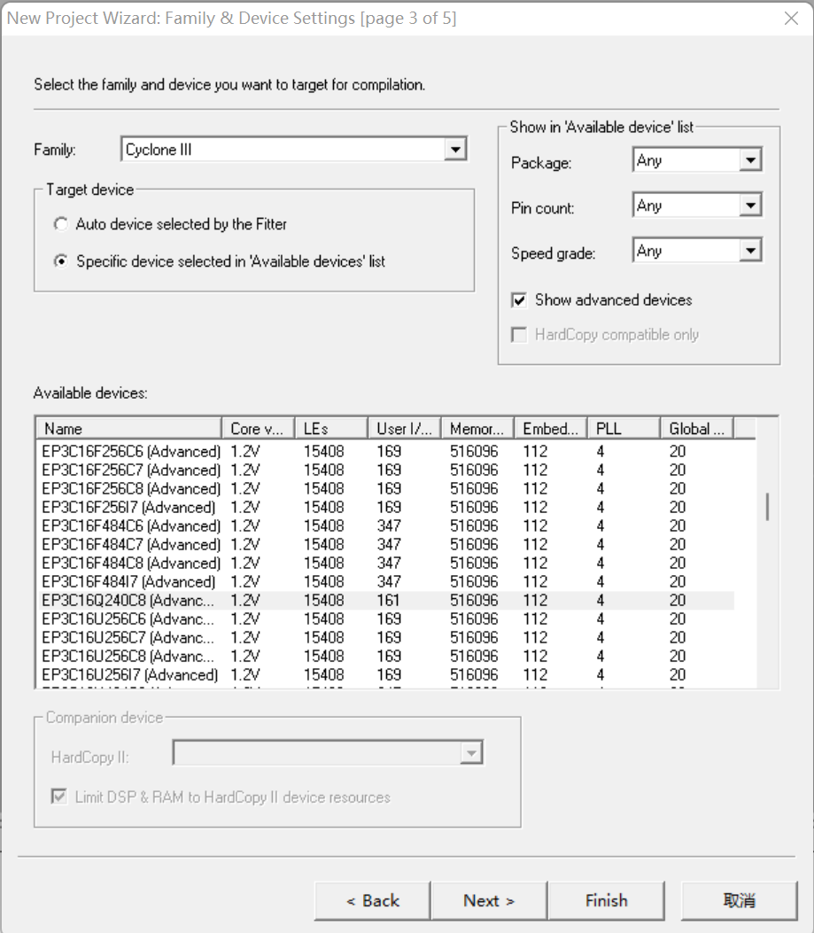
3)选择工程文件所用FPGA芯片型号，完成后单击Next
提示：
*电路下载到试验台时，与之密切
*可选择Cyclone III系列的EP3C16Q240C8(门及引脚数够用了)
Notes:
规模较大时，可选择Cyclone III EP3C16Q240C8

Slide 5
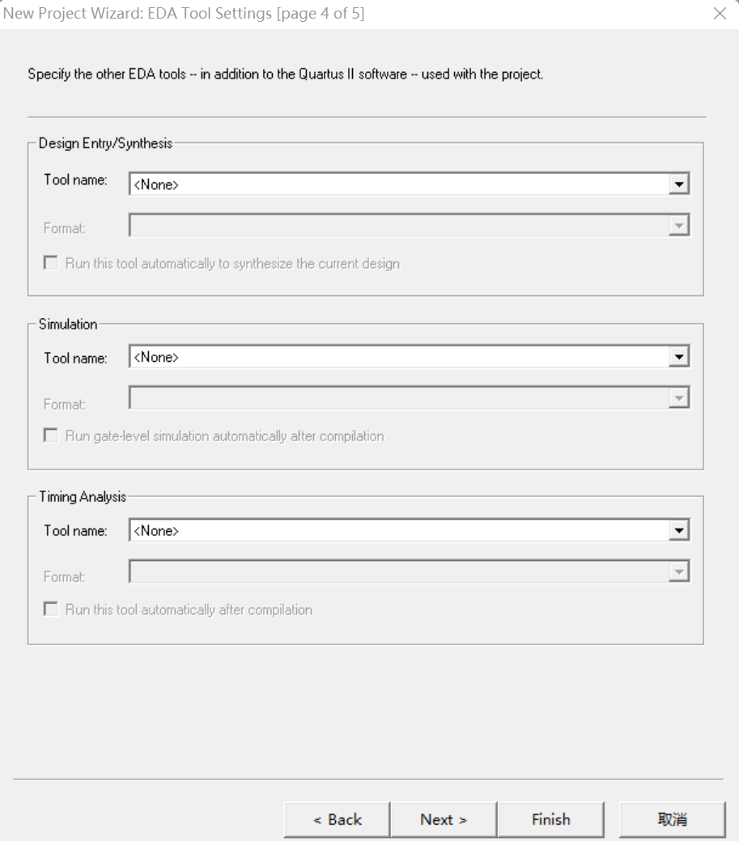
4)添加准备使用的新EDA工具，完成后单击Next
提示：
通常只需使用Quartus提供的EDA工具

Slide 6
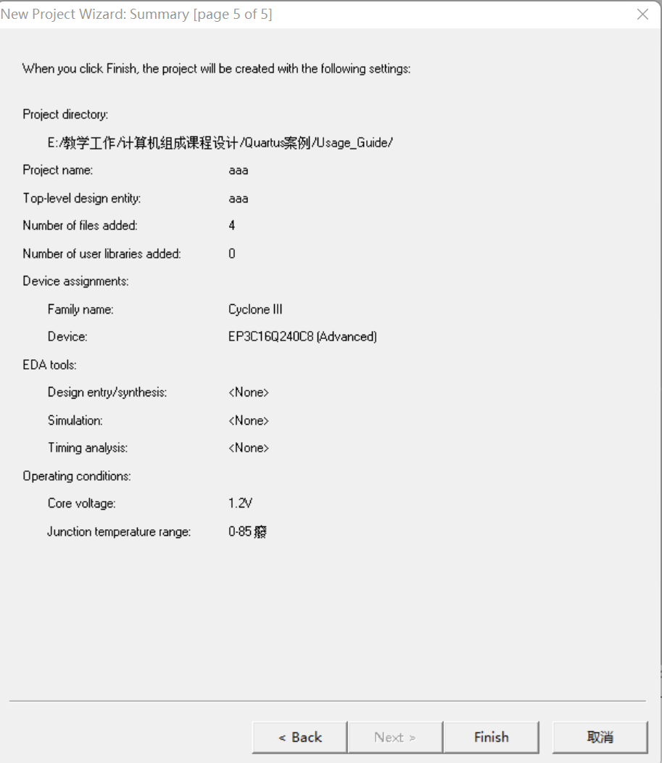
5)确认所设置信息的正确性，完成后单击Finish
提示：
*此时建立的只是一个空的工程文件(与电路无关)
*Quartus允许执行工程文件中的任一电路文件(类似于C语言的main()可以指定)

Slide 7
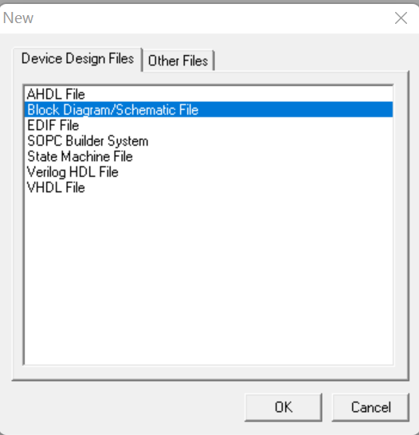
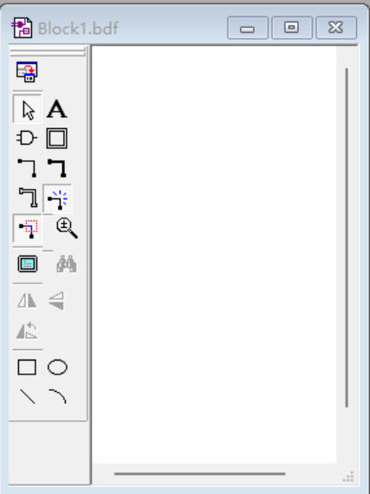
二、编辑原理图文件
1、建立原理图文件
从菜单File→New进入，在文件类型中选择原理图文件，单击OK，即可进入原理图文件编辑器

Slide 8
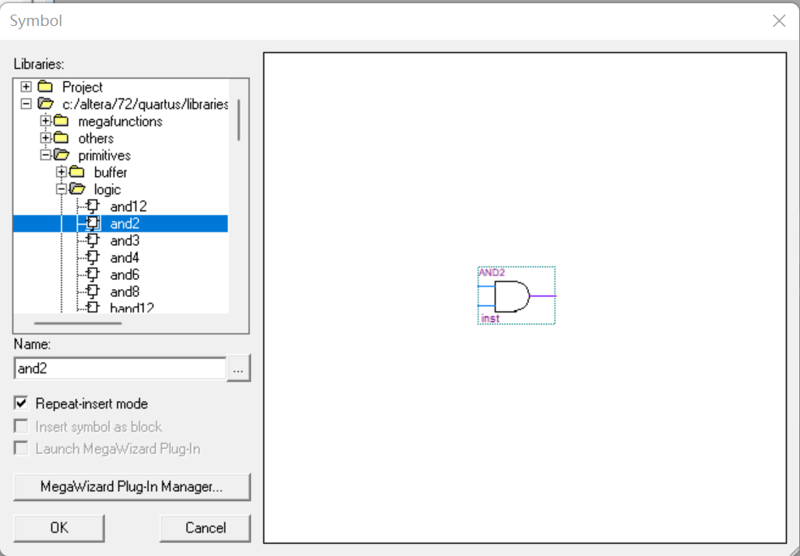
2、编辑电路
⑴元件的选用与放置
*选用方法1：在Symbol对话框(通过symbol Tool弹出)中选择
提示：
*弹出Symbol可通过工具条、编辑区双击鼠标左键等实现
*元件库有系统库(c:/altera/ 72/quartus/libraries)和Project库(用户自定义符号文件)两类
*I/O管脚、Vcc、Gnd都是元件
*选用方法2：在编辑区中用Copy、Paste命令实现
*放置方法：按下鼠标左键后拖动，或用方向键移动

Slide 9
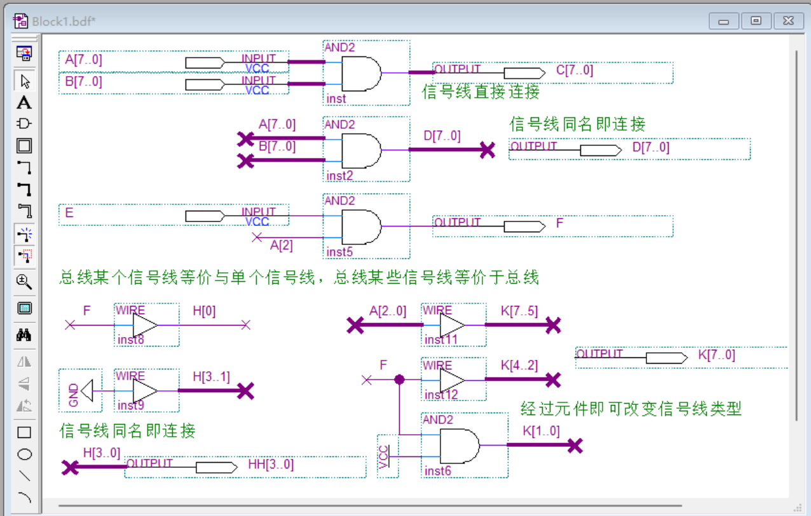
⑵元件的连接
*连接方法1：源端(如元件出端/信号线)连线至目标端(信号线/元件入端)
│ └需先在工具箱中选择信号线类型
└按下鼠标左键、拖至目标端松开
*连接方法2：对信号线命名，源端、目标端的信号线同名即可
提示：
*常用信号线类型为Node、Bus
*Bus中信号线可拆开使用
*仅复用信号线需要命名

Slide 10
⑶信号线的命名
命名针对引脚/元件的入端/出端信号线(元件的信号线可缺省)；
重命名建议用wire(系统元件库\primitives\buffer中)实现
⑷I/O管脚的属性设置 (可选)
当管脚数量＞芯片最大值时，需将部分管脚设置为虚拟引脚
设置方法：(从菜单Assignments→Assignment Editor进入)
①将Category栏设置为logic options
②在列表To列中添加需设置的管脚
└可通过单元<new>的右键菜单Node Finder实现
③将管脚的Assignment Name列设置为Virtual Pin、
Value列设置为On、Enabled列设置为Yes
3、保存原理图文件
从菜单File→Save进入、或使用工具条，可保存文件

Slide 11
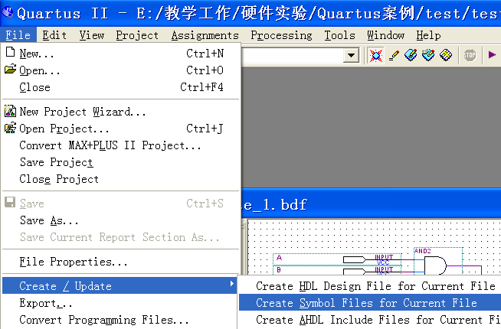
4、生成原理图符号文件
*目的：可在Project库中可选用该.bdf文件
*步骤：①弹出文件名编辑对话框，从菜单File→Create/Update →Create Symbol Files for Current File进入
②编辑文件名并保存为文件(.bsf)
*注意：.bdf文件的I/O管脚改变后，需重新生成

Slide 12
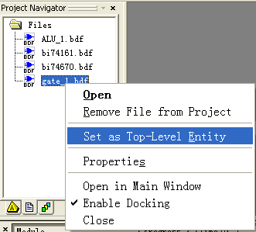
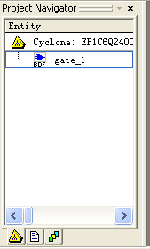
三、编译原理图文件
☆编译是相对工程文件而言的，必须先打开工程文件！
1、设置顶层文件
*方法1：在窗口Project Navigator→Files中，通过目标文件的右键菜单，可设置为顶层文件(等价于C语言的main()可指定)
*方法2：通过菜单Project，可设置当前编辑文件为顶层文件

Slide 13
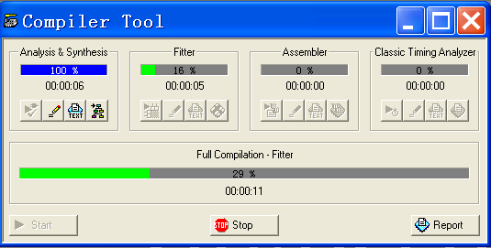
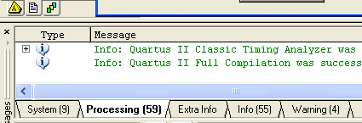
2、编译顶层文件
*选择菜单Processing→Compiler Tool后，点击Start即可
提示：
有多种方法触发编译开始
*编译结束时，会报告警告或错误的统计情况
*编译出错时，按Message提示修改错误，直至编译通过
提示：
对于I/O引脚不够用错误，可通过设置为虚拟引脚解决
Notes:
设置虚拟引脚方法：
①选择菜单Assignments->Assignment Editor；
②将对话框的Category栏选择为Logic Options（可点击右侧的Logic Options按钮）；
③在对话框的引脚列表中，将所需的引脚改为虚拟引脚；
④每个虚拟引脚的设置方法为：将Assignment Name栏改为Virtual Pin，将Value栏改为On，将Enabled栏改为Yes。

Slide 14
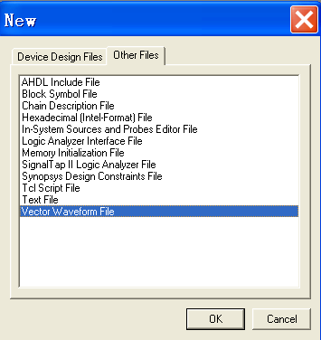
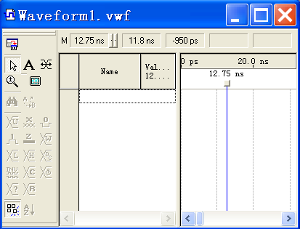
四、对电路文件进行仿真
仿真过程：建立波形文件→设置输入信号值→仿真→输出结果
1、建立用于仿真的波形文件
⑴进入波形文件编辑器
选择菜单File→New，在对话框的Other Files中选择Vector Waveform File后，点击OK即可进入

Slide 15
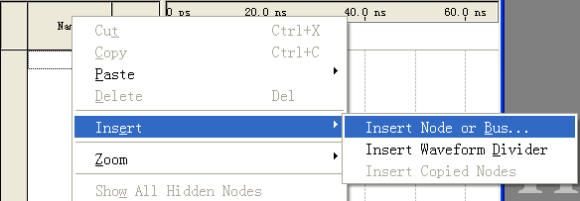
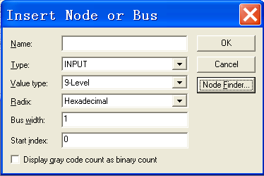
⑵选择所需的I/O管脚
*在Name区域对应右键菜单中，从Insert打开Insert Node or Bus对话框，单击Node Finder

Slide 16
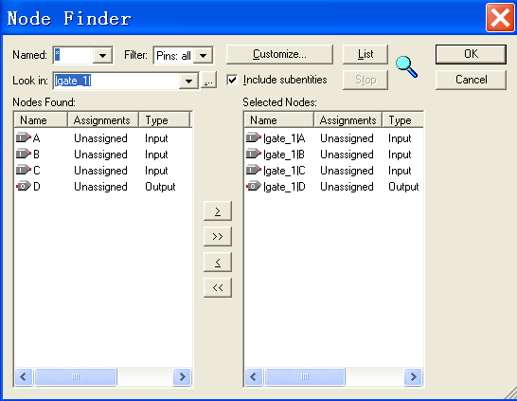
*在Node Finder对话框中，单击List后，可从左边选择所需的I/O管脚到右边(Filter应设置为Pins:all)，点击OK返回
提示：
*只可对顶层文件建立仿真文件
*Filter可决定Nodes Found内容
*回到Insert Node or Bus对话框后，点击OK完成选择
*保存该文件，即可实现波形文件(.vwf)的建立

Slide 17
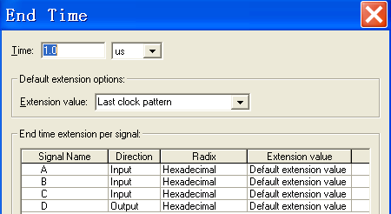
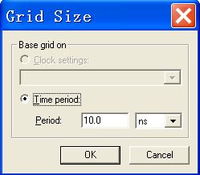
2、设置波形文件的仿真时间
*使当前窗口为波形文件，可显示波形文件编辑器的菜单
*选择菜单Edit→End Time，在对话框中可设置结束时间
*选择菜单Edit→Grid Size，在对话框中可设置时间单位
※该步骤可省略，缺省值为1us及10ns

Slide 18
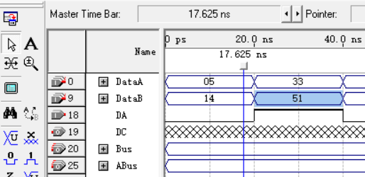
3、设置波形文件的输入信号波形
*调整显示区域及比例，按下Zoom Tool后用鼠标左右键实现
*设置各个输入管脚的信号波形
选择起止时间：按下鼠标左键、拖至目标处松开
设置拟定值：Node型用工具箱的1、0实现
Bus型用右键菜单Value→Arbitrary Value实现，
或双击鼠标左键实现
提示：
管脚可以分组，以简化设置信号值的繁杂程度 (Edit→Grouping)
*保存所设置的波形信号到文件中

Slide 19
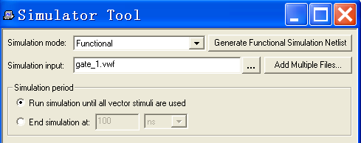
4、进行功能仿真
⑴生成功能仿真网表
*选择菜单Processing→Simulator Tool，弹出相应对话框
*在对话框中选择Functional后，单击Generate Functional Simulation Netlist，即可生成顶层文件的功能仿真网表
提示：
修改原理图文件后，必须重新编译、重新生成仿真网表

Slide 20
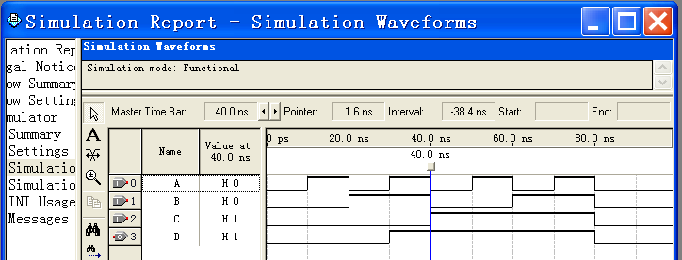
⑵进行功能仿真
*在对话框的Simulator input中输入仿真波形文件名
*在对话框中单击Start，即可开始功能仿真
*在对话框中单击Report，可查看、核对输出波形

Slide 21
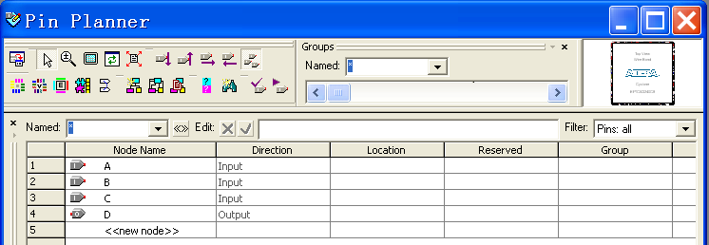
五、将原理图文件下载到FPGA芯片中
1、器件设置及引脚分配
⑴器件设置 [该步骤可缺省]
*从菜单Assignments→Device进入，可重新选择器件
*单击Device & Pin Options…，可配置Unused Pins状态等
⑵引脚分配
*从菜单Assignments→Device进入，进入Pin Planner

Slide 22
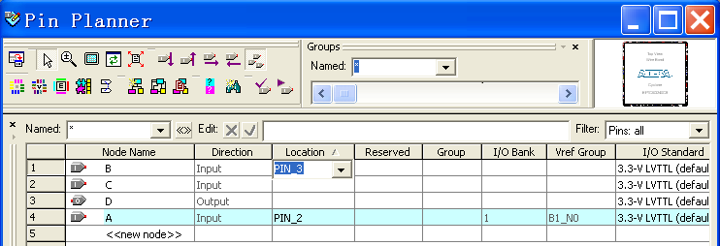
*在Pin Planner中，针对原理图中所有管脚[即Node Name]，依次双击对应的Location栏，在出现的下拉列表中选择合适的器件引脚
*保存引脚锁定信息至文件，可使用工具条、或从菜单进入
*再编译一次，把引脚分配信息编译到下载文件中
(.sof或.pof)

Slide 23
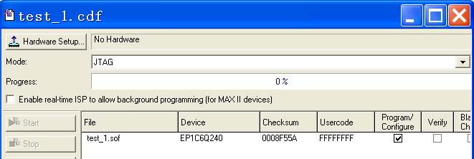
2、下载电路文件 --只介绍JTAG编程模式
JTAG模式可用编译好的SOF文件直接对FPGA器件进行配置
⑴连接硬件
*断开实验箱电源，用ByteBlasterMV或ByteBlasterⅡ下载电缆连接好计算机并口与实验箱的开发板，然后打开电源
⑵设置编程器 --初次安装或改变下载电缆时
*选择菜单Tools→Programer，进入编程窗口
*单击Hardware Setup，弹出Hardware Setup对话框

Slide 24
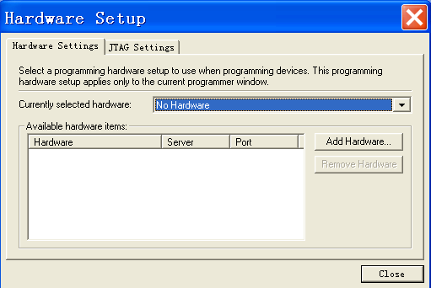
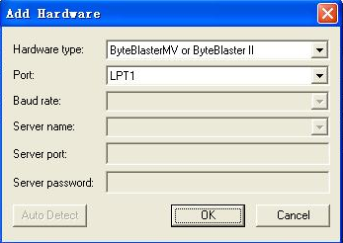
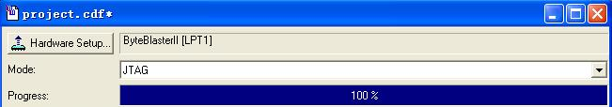
*单击Add Hardware，在所弹出对话框的Hardware type中选择ByteBlasterMV or ByteBlasterⅡ
*回到编程窗口后，其第一行将显示相应的硬件类型信息

Slide 25
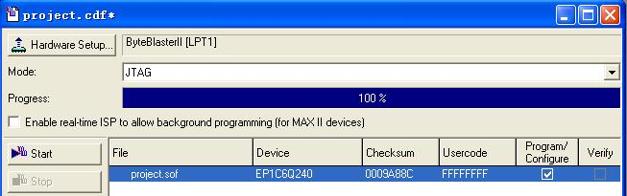
⑶选择编程模式及配置文件
*在编程窗口Mode栏中，选择JTAG模式
*核对下载文件路径及文件名，可用Add File手工选择
*选中下载文件的Program/Configure复选框

Slide 26
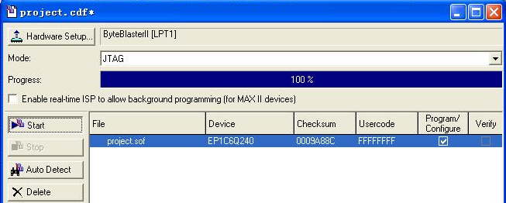
⑷配置下载
*在编程窗口中，单击Start，对目标FPGA器件配置下载
*下载失败时，根据提示的错误信息，作相应处理
*下载成功后，即可进行所设计电路的硬件调试、测试
End

